Slide 1
Информатика и ИТ
6
класс
ПРАКТИЧЕСКАЯ РАБОТА.
ВСТАВКА ТАБЛИЦ EXCEL.

Slide 2
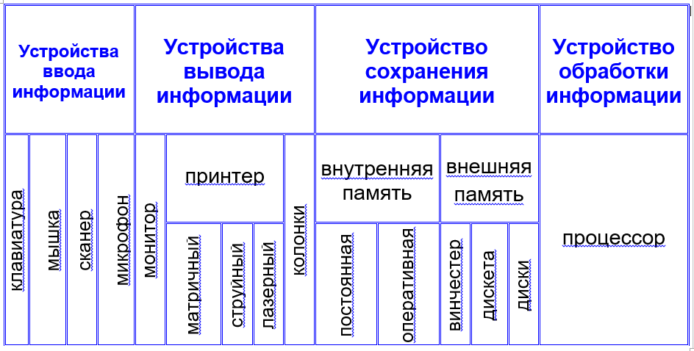
ПРОВЕРКА САМОСТОЯТЕЛЬНОЙ РАБОТЫ
В тетради создайте таблицу:

Slide 3
ПРАКТИЧЕСКАЯ РАБОТА
1
Создание сложной таблицы. Размеры таблицы: 26 столбцов, 6 строк.
Номер по порядку | Фамилия, инициалы, должность | Табельный номер | Отметки о явках и неявках на работу по числам месяца |  |  |  |  |  |  |  |  |  |  |  |  |  |  |  | Итого отработано за месяц |  |  |  |  | Количество неявок, дней | Количество выходных и праздничных дней
 |  |  | 1 | 2 | 3 | 4 | 5 | 6 | 7 | 8 | 9 | 10 | 11 | 12 | 13 | 14 | 15 | Итого отработано за I половину месяца | дней | часов
 |  |  |  |  |  |  |  |  |  |  |  |  |  |  |  |  |  |  |  | всего | из них
 |  |  |  |  |  |  |  |  |  |  |  |  |  |  |  |  |  |  |  |  | Сверхурочных | ночных | выходных, праздничных
1 | 2 | 3 | 4 |  |  |  |  |  |  |  |  |  |  |  |  |  |  | 5 | 6 | 7 | 8 | 9 | 10 | 11 | 12

Slide 4
ПРАКТИЧЕСКАЯ РАБОТА
1
Номер по порядку | Фамилия, инициалы, должность | Табельный номер | Отметки о явках и неявках на работу по числам месяца |  |  |  |  |  |  |  |  |  |  |  |  |  |  |  | Итого отработано за месяц |  |  |  |  | Количество неявок, дней | Количество выходных и праздничных дней
 |  |  | 1 | 2 | 3 | 4 | 5 | 6 | 7 | 8 | 9 | 10 | 11 | 12 | 13 | 14 | 15 | Итого отработано за I половину месяца | дней | часов
 |  |  |  |  |  |  |  |  |  |  |  |  |  |  |  |  |  |  |  | всего | из них
 |  |  |  |  |  |  |  |  |  |  |  |  |  |  |  |  |  |  |  |  | Сверхурочных | ночных | выходных, праздничных
1 | 2 | 3 | 4 |  |  |  |  |  |  |  |  |  |  |  |  |  |  | 5 | 6 | 7 | 8 | 9 | 10 | 11 | 12

Slide 5
ПРАКТИЧЕСКАЯ РАБОТА
1
Номер по порядку | Фамилия, инициалы, должность | Табельный номер | Отметки о явках и неявках на работу по числам месяца |  |  |  |  |  |  |  |  |  |  |  |  |  |  |  | Итого отработано за месяц |  |  |  |  | Количество неявок, дней | Количество выходных и праздничных дней
 |  |  | 1 | 2 | 3 | 4 | 5 | 6 | 7 | 8 | 9 | 10 | 11 | 12 | 13 | 14 | 15 | Итого отработано за I половину месяца | дней | часов
 |  |  |  |  |  |  |  |  |  |  |  |  |  |  |  |  |  |  |  | всего | из них
 |  |  |  |  |  |  |  |  |  |  |  |  |  |  |  |  |  |  |  |  | Сверхурочных | ночных | выходных, праздничных
1 | 2 | 3 | 4 |  |  |  |  |  |  |  |  |  |  |  |  |  |  | 5 | 6 | 7 | 8 | 9 | 10 | 11 | 12

Slide 6
ПРАКТИЧЕСКАЯ РАБОТА
1
Номер по порядку | Фамилия, инициалы, должность | Табельный номер | Отметки о явках и неявках на работу по числам месяца |  |  |  |  |  |  |  |  |  |  |  |  |  |  |  | Итого отработано за месяц |  |  |  |  | Количество неявок, дней | Количество выходных и праздничных дней
 |  |  | 1 | 2 | 3 | 4 | 5 | 6 | 7 | 8 | 9 | 10 | 11 | 12 | 13 | 14 | 15 | Итого отработано за I половину месяца | дней | часов
 |  |  |  |  |  |  |  |  |  |  |  |  |  |  |  |  |  |  |  | всего | из них
 |  |  |  |  |  |  |  |  |  |  |  |  |  |  |  |  |  |  |  |  | Сверхурочных | ночных | выходных, праздничных
1 | 2 | 3 | 4 |  |  |  |  |  |  |  |  |  |  |  |  |  |  | 5 | 6 | 7 | 8 | 9 | 10 | 11 | 12

Slide 7
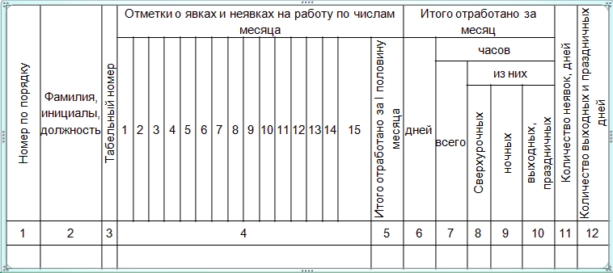
ПРАКТИЧЕСКАЯ РАБОТА
1

Slide 8
ЗАКРЕПЛЕНИЕ
Какие есть возможности вставки таблиц Excel?
Перечислите возможности автозаполнения таблиц Excel?
Расскажите о разнице форматирования таблиц в Word и Excel.

Slide 9
Создайте таблицу:
Установка границ таблицы.
а) Размеры таблицы: 20 столбцов, 5 строк.
ЗАДАНИЕ ДЛЯ САМОСТОЯТЕЛЬНОЙ РАБОТЫ
В тетради создайте таблицу:
Размеры таблицы: 20 столбцов, 5 строк.
(Установка границ таблицы.)

